Slide 1
স্বাগতম
LOADING

Slide 2
সবাইকে শুভেচ্ছা

Slide 3
ABU HASAN
ASSISTANT TEACHER
BIJBAG GOVT. PRIMARY SCHOOL
SENBAG, NOAKHALI
mdabuhasan47@gmail.com
01672014710

Slide 4
পাঠ পরিচিতি
শ্রেণি: ৪র্থ
বিষয়: প্রাথমিক গনিত
শিরোনাম: তরল পদার্থের আয়তন
সময়: ৪৫ মিনিট

Slide 5
শিখনফলঃ
১
তরল পদার্থের আয়তন পরিমাপের মেট্রিক একক সমূহ জানবে ও বলতে পারবে।
২4.5.১
২৪.২.২
তরল পদার্থের আয়তন অনুমান করতে পারবে ও মাপনি ব্যবহার করে তরল পদার্থ মাপতে পারবে।
২4.5.2

Slide 6
পূর্বজ্ঞান যাচাই
১)তরল পদার্থ পরিমাপের এককের নাম কি?
লিটার
২)কেরোসিন,তেল,দুধ পরিমাপের এককের নাম কি?
লিটার
৩)তরল পদার্থ পরিমাপের আর কি কি একক আছে?
ডেসিলিটার,মিলিলিটার

Slide 7
আজকের পাঠের বিষয়ঃ
তরল পদার্থের আয়তন (লিটার,ডেসিলিটার,মিলিলিটার)।

Slide 8
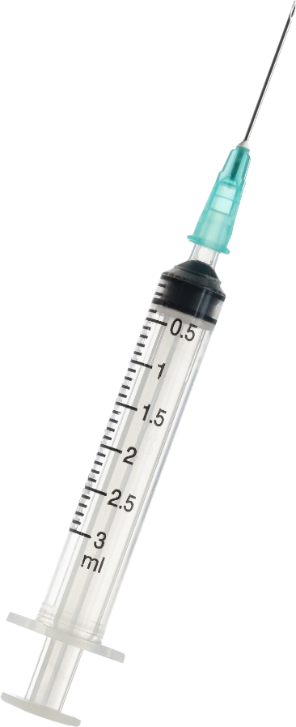
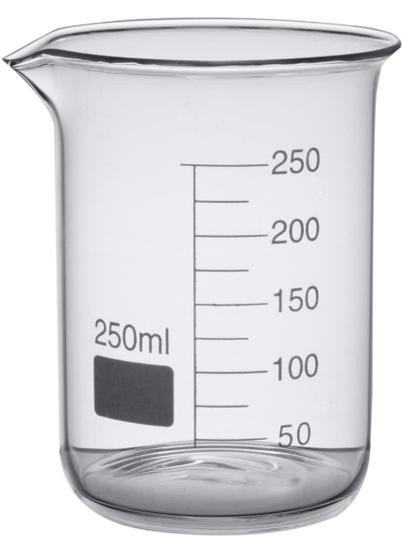
বাস্তব পর্যায়
২০০মিলি
২ডেলি
০.২লি
৫০০মিলি
৫ডেলি
০.৫লি
২০০মিলি
২ডেলি
০.২লি
৫মিলি
.০৫ডেলি
০.০০৫লি

Slide 9
লি. (লিটার) | ডে.লি. (ডেসিলিটার) | মি.লি. (মিলিলিটার)
১লি. | ১০ ডে.লি. | ১০০০ মি.লি.
 | ১ ডে.লি. | ১০০মি.লি.

Slide 10
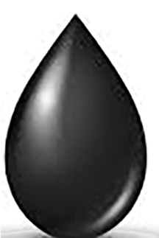
চল, আমরা তরল পদার্থের আয়তন পরিমাপের নতূন একক শিখি এবং তা ব্যবহার করি।
তরল পদার্থের ক্ষুদ্রতম পরিমাপের জন্য আমরা “ডেসিলিটার (ডেসি)” এবং” মিলিলিটার (মিলি)” ব্যবহার করি।

Slide 11
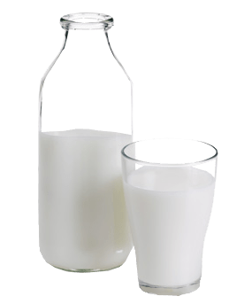
প্রশ্ন
কাজল ১ লি দুধ কিনে তা থেকে ২৫০ মিলি পান করল।কাজলের কাছে আর কতটুকু দুধ অবশিষ্ট রইল?

Slide 12
মিনার মতে
রাজুর মতে
সমাধানঃ
১ লি=১০০০ মিলি
অতএব,
১০০০-২৫০=৭৫০
অবশিষ্ট রইল ৭৫০ মিলি
সমাধানঃ
২৫০ মিলি= .২৫লি
অতএব,
১-.২৫=.৭৫
অবশিষ্ট রইল.৭৫লি

Slide 13
লিটারকে” ডেলি” ও “মিলি” প্রকাশ কর;
১৫
১৫০০
ক) ১.৫লিটার ......ডেলি ........মিলি
২৫
২৫০০
খ) 2.৫লিটার ......ডেলি ........মিলি
মিলি কে “ডেলি” ও “লি’ এ প্রকাশ করঃ
0.৩৫
ক) ৩৫০মিলি ........ডেলি ........লি
৩.৫0
0.৫
খ) ৫০0মিলি ........ডেলি ........লি
৫

Slide 14
দলীয় কাজ
নিচের আয়তন সমূহকে “লি”,”মিলি”,উভয়ে এবং “ডেলি” এ প্রকাশ করঃ
দল নং-২
দল নং-১
..... লি
১.৫ লি
....লি....মিলি
.....ডেলি
....লি....মিলি
.....ডেলি
......মিলি
৩৫০মিলি

Slide 15
বাড়ির কাজ
লিটারকে” ডেলি” ও “মিলি” প্রকাশ কর
১.৫লিটার
2.৫লিটার
4 লিটার

Slide 16
গাছ লাগাই, পরিবেশ বাঁচাই
সবাইকে ধন্যবাদ
আজকের পাঠ এখানেই সমাপ্ত
Notes:
ধন্যবাদ দ্বারা শ্রেণীর কার্যক্রম সমাপ্ত করা যেতে পারে।

